Slide 1

Réunion de rentrée 2024-2025
3ème et 4ème primaire

Slide 2
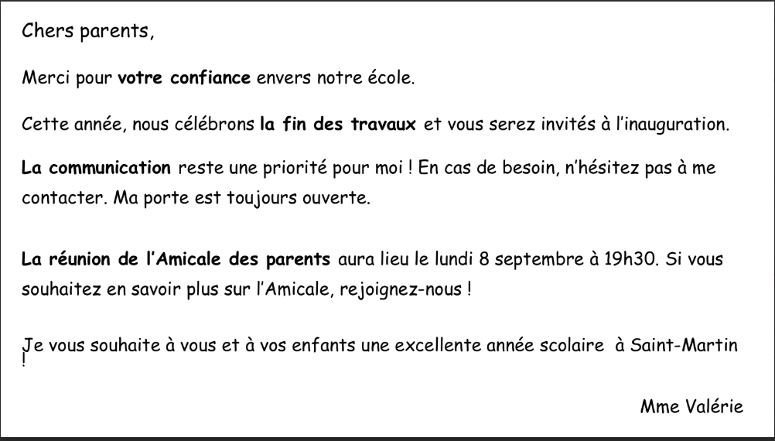

Slide 3
Les classes

Slide 4
P3-P4 A Madame Valérie
Lundi 2h de co-enseignement et 2h de gym
Mardi 1h de musique
Jeudi 2h de Néerlandais
P3-P4 B Madame Alice
Lundi 2h de co-enseignement et 1h de musique
Mardi 4h Madame Cécile et 2h de gym
Jeudi 2h de Néerlandais
P3-P4 C Mesdames Anne-Laurence et Yseline
Lundi 2h de co-enseignement
Mardi 2h de Néerlandais et 1h de musique
Mercredi 2h de gym
Co-enseignement et 2 h d’aide par classe Madame Yseline

Slide 5
Une journée type

Slide 6
Horaire 8h25 - 8h40 arrivée en classe.
Début des cours à 8h40. Merci d’ être à l’heure.
10h20 - 10h 35 récréation.
12h15 – 13h45 temps de midi.
13h45 – 15h25 fin de la journée.
Rituels
Les émotions: deux minutes chaque matin pour déposer son émotion du jour.
Les calculs du matin: une dizaine de calculs chaque matin
Les tables de multiplication: entre 5 et 10 calculs dictés
Le nombre du jour : décomposition d’un nombre.
Le mot du jour: un nouveau mot découvert chaque jour à replacer dans une phrase.
La phrase du jour: une phrase travaillée sous différents aspects ( grammaire, conjugaison, vocabulaire…)
Un quart d’heure lecture après le repas.

Slide 7
Padlet, mon école.fr Nous avons créé un padlet reprenant des exercices que les enfants peuvent faire à domicile. Celui-ci sera disponible sur nos onglets « classe » d’ici peu. En classe, ils auront l’occasion de travailler sur diverses applications telles que Mathéros, Motoufo…

Slide 8
Les matières

Slide 9
Français
Découverte de certaines notions grammaticales.
Les notions à ancrer sont les notions de nom, de verbe, de déterminant et d’adjectif.
Début de la conjugaison écrite le présent, le futur simple, le futur proche et le passé composé ( sans accord du participe passé) des verbes en er et verbes fréquents
L’apprentissage du code s’efface, et l’essentiel du travail en lecture est le développement de la fluence.
Le développement des stratégies de lecture pour aider à la compréhension de textes variés ( 5 structures de textes) et de plus grande envergure.
Développer le plaisir de lire et d’écrire

Slide 10
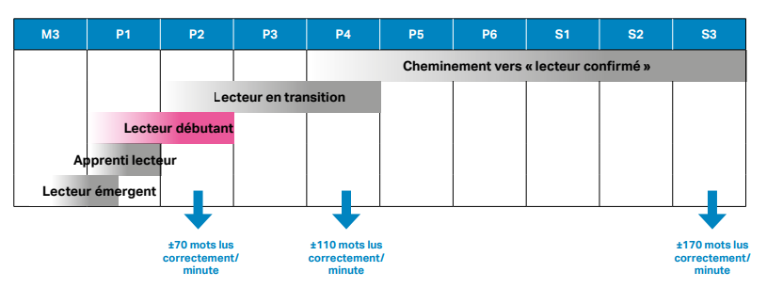
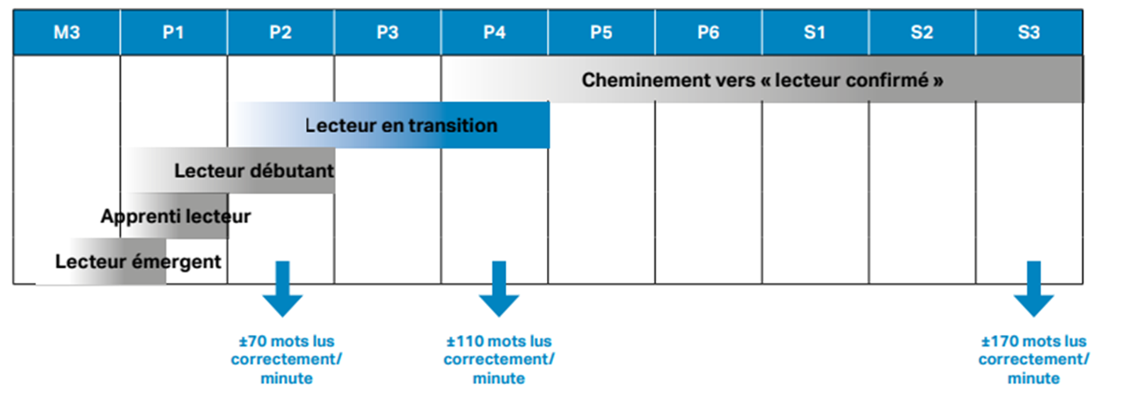
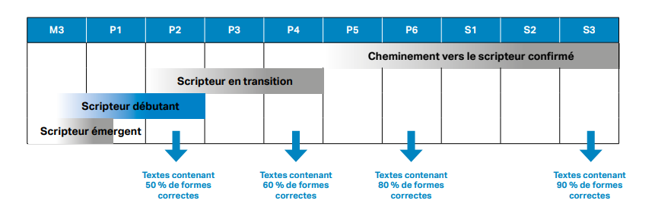
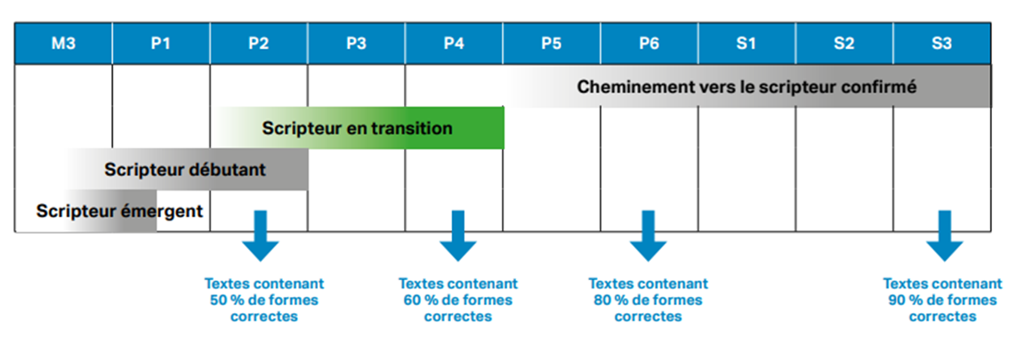
Lecture
Ecriture

Slide 11
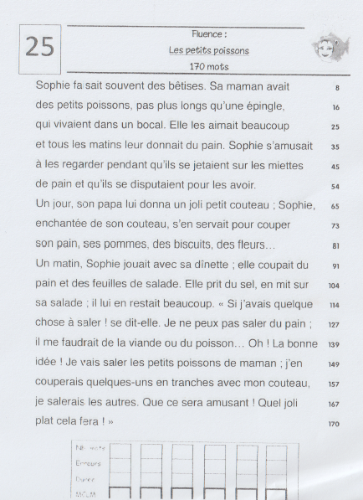
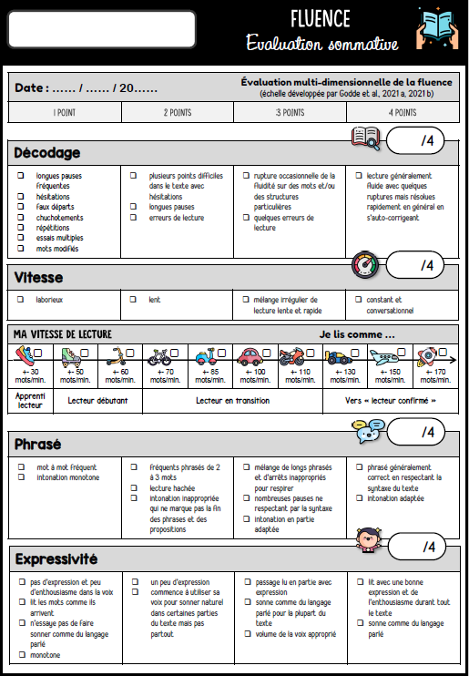
La fluence ( à travailler chaque semaine pour le mardi A et C eT mercredi B)
Savoir lire un texte avec aisance, sans erreurs d’identification et avec l’intonation est une compétence cruciale qui favorise l’accès à la compréhension.
Un test de départ qui permet d’établir des groupes de niveau est réalisé en début d’année. Chaque semaine, découverte d’un nouveau texte et entrainement à la maison ( 1 min). Après une semaine, évaluation de la progression de la lecture.
Lors des bulletins, un feed back vous sera remis avec les points forts et faibles des enfants. Si l’élève a atteint le nombre de mots demandé pour son année, nous axerons les exercices sur l’intonation et le respect de la ponctuation.

Slide 12
Expression orale: VIVE L’ACTU les enfants de 3ème et 4ème sont amenés à présenter un évènement d’actualité LE JDE : les élèves de 4ème choisiront un article du JDE qu’ils présenteront à leur camarade de classe. LA BELGIQUE : choisir un élément de caractéristique de notre pays et le présenter.

Slide 13




Mathématiques
Nombres et opérations jusque 1000/ 10 000
Grandeurs: longueurs, capacités, masses, ….
Solides et figures:.
Tt de données

Slide 14
Organisation

Slide 15
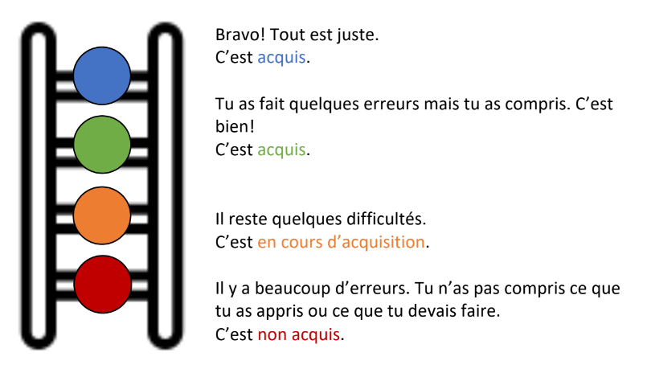
Journal de classe
Les cahiers
- un classeur , un cahier de synthèses, un cahier de dictées ( P3).
Evaluations et bulletins
- Utilisation du code couleurs pour les évaluations et le bulletin.
- 3 bulletins sur l’année. ( Dates seront communiquées ultérieurement).
Les devoirs et leçons sont écrits au jour où ils doivent être rendus comme un agenda.
Ils sont placés dans la farde de devoirs qui est divisée en 5 parties ( une par jour).
Lorsque les enfants arrivent en classe, ils sortent leurs devoirs et les mettent dans les casiers ad hoc. ( autonomie)

Slide 16
Les dictées
Les dictées sont préparées et travaillées en classe sur une semaine. Vous pouvez bien sûr travailler également les mots de la dictée à la maison.
Dans un premier temps nous dicterons les mots pour petit à petit les mettre dans des phrases.
P4 dictées flash.
P3 : Evaluations externes non certifcatives en lecture.
P4 : Épreuves interdiocésaines en fin d’année.
Le règlement
Le règlement a été retravaillé l’an passé par l’équipe éducative. Il se trouve sur le site de l’école dans l’onglet organisation – ROI.
Une feuille récapitulative a été placée dans le journal de classe. Cette feuille sert à noter les non respects des points de règlement.

Slide 17
Projet Collation
Proposer des collations saines 2 fois par semaine
Mercredi: fruits de saison coupés
Vendredi : légumes pour faire de la soupe
Un responsable “panie”r par semaine.

Slide 18
Activités - sorties
Sorties prévues dans le cadre du cours d’éveil et ou de PECA
Haies – lève
Spectacle Benoît Marenne, sortie théâtre
Cross et journée sportive
Concert de fin d’année

Slide 19
Divers
Si un problème apparaît lors d’un devoir, n’hésitez pas à nous écrire un petit mot. Inutile de rester bloquer des heures sur une feuille.
Un devoir ne doit pas prendre plus de 20 min.
En troisième année: début d’une étude un peu plus approfondie.
Merci de nous remettre les justificatifs d’absence dès le retour de votre enfant.

Slide 20
Nous contacter
Si vous souhaitez nous contacter , merci de passer via le JDC ou via notre adresse mail.
valerie.materne@saintmartinassesse.be
alice.delvaux@saintmartinassesse.be
yseline.delire@saintmartinassesse.be
annelaurence.henry@saintmartinassesse.be

Slide 21
Un tout grand merci pour votre attention. Bonne soirée.

Slide 22
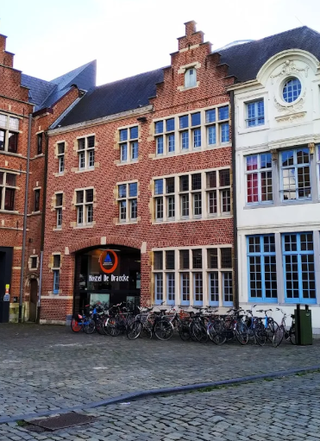
Nos classes de ville à Gand 13 AU 17 AVRIL
Départ et retour : nous voyagerons en train ( Ciney)
Le logement:
AUBERGE DE DRAECKE
chambres avec douche de 4/5 OU 6 PERS
Repas en self-service

Slide 23
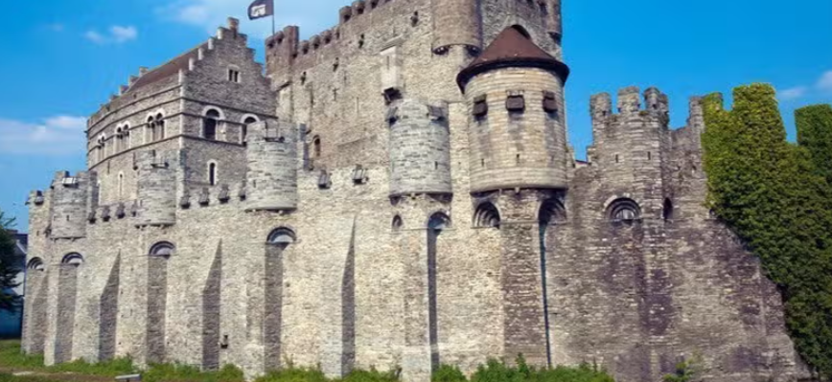
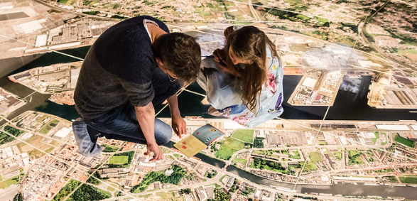
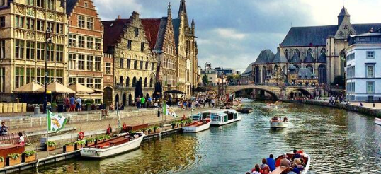
Nos activités:
le Gravensteen : la vie au temps des comtes de Flandre
le STAM : musée de la ville de Gand
Promenade sur les Canaux
………

